Slide 1
КГПОАУ «Камчатский колледж технологии и сервиса»
Тема урока: Как работать с разными типами клиентов
Выполнила: Л.С. Дзядевич мастер
производственного обучения
2023 год

Slide 3
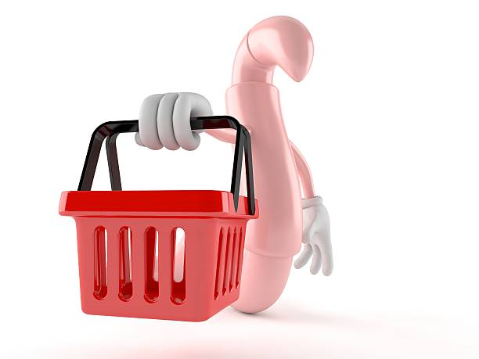
Примерный алгоритм продажи будет выглядеть следующим образом:
начните диалог с посетителем;
определите тип клиента в продажах;
настройтесь на его «волну»;
установите с ним контакт;
переведите человека из статуса потенциального клиента в статус покупателя, закройте сделку.

Slide 4
Типы клиентов по покупательскому поведению и методы работы с ними:
1. Деспот
Это враждебно настроенный, вспыльчивый и нервный покупатель. Скандалист и спорщик, который на все 100 % уверен в своей правоте. Не приемлет критики в собственный адрес. Общаться с «деспотом» зачастую затруднительно даже для мастеров продаж.

Slide 5
2. Незнайка
Представителями данного типа являются покупатели, которые сами не знают, что им нужно. Они мечутся от одного товара к другому и не могут решить – что же приобрести. Однако, «незнайки» осознают, для чего им нужен тот или иной товар. Именно на этом следует сконцентрироваться при работе с таким типом потребителей.

Slide 6
3. Знайка
Убеждены, что знают все и обо всем, всегда готовы дать ответ на любой вопрос, а потому уверены, что знают товар лучше продавцов. В процессе общения входят в роль «эксперта» и пытаются поймать консультанта на незнании предлагаемого продукта.

Slide 7
4. Болтун
Такие люди зачастую обращаются к продавцам ради разговора. Представители данного типа клиентов – открытые люди, которые отличаются веселым характером и легкостью в общении.

Slide 8
5. Молчун
Диаметрально противоположный предыдущему тип. Характерные черты – неприветливость, опасливость, закрытость. Цель – купить что-то, а не поболтать. Сложность при работе с таким посетителем состоит в том, что он сам не озвучит, что же ему нужно. Вероятнее всего, он будет молча изучать представленные в магазине товары, пытаясь самостоятельно обнаружить необходимый. Если в итоге он найдет что искал – обязательно купит, а если нет – уйдет, так и не спросив о наличии нужного ему товара.

Slide 9
6. Ворчун
Определить «ворчуна» не сложно – это вечно недовольные, неуверенные, подозрительные люди, которые часто прибегают к критике. Такой тип ставит под сомнение абсолютно все, а также часто бывает недоволен реалиями.

Slide 10
7.Целеустремленный тип
Точно знает, что ему нужно. Если он решил приобрести какой-либо товар, то он купит его ни смотря ни на что. За понравившийся продукт готов заплатить любую сумму и даже переплатить.

Slide 11
8.Гармонический тип
Вдумчиво оценивает все «за» и «против», и, если приходит к решению о покупке, непременно ее совершит. Для данного типа клиентов важно отношение персонала к нему, поэтому будьте вежливы и доброжелательны. Очень часто такие потребители могут совершить покупку именно в том магазине, где им больше всего понравится уровень обслуживания.

Slide 12
КГПОАУ «Камчатский колледж технологии и сервиса»
Тема урока: Как работать с разными типами клиентов
Выполнила: Л.С. Дзядевич мастер
производственного обучения
2023 год

Slide 13
Спасибо за внимание!!!!!

